Slide 1
Lönekartläggning 2019
Resultat och handlingsplan

Slide 2
Varför gör vi lönekartläggning?
Vad är en lönekartläggning?
Notes:
10 min
Diskrimineringslagen
Män-kvinnor
Grupperar yrken
Arbetsvärdering 24 frågor (9+4+8+3)
Kompetens
Krav på ansträngning
Krav på ansvarstagande
Arbetsförhållanden
3 jämförelser
Inom lika arbete
Mellan likvärdiga arbeten
Högre lön men lägre värdering
OSAKLIGA LÖNESKILLNADER
Vad är sakligt?
Lönepolitik?
Individuella faktorer? Individuell lönesättning – prestation
Marknadsfaktorer?

Slide 3
resultat

Slide 4
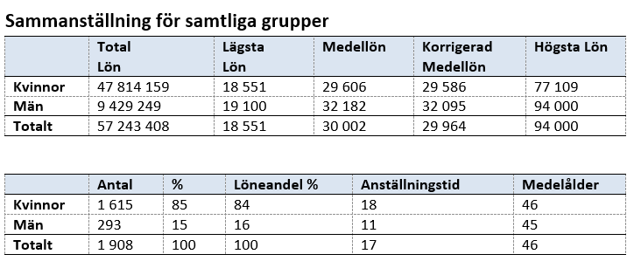
Kartläggning 2019
Notes:
5 min
Korrigerad medellön =
Anställningstid = år sedan första anställningsåret

Slide 5
Granskning av styrdokument
Ok 2017
Inga förändringar sedan dess
Notes:
Lönepolicy och rutiner för lönesättning och övrig löneförändring

Slide 6
Osakliga löneskillnader
Kräver åtgärder (inom 3 år)
Vem har ansvar för att vi åtgärdar osakliga löneskillnader?
Notes:
Åtgärder = förslag
Löner är alltid relativt.
Strukturen rör sig hela tiden. Hitta jämvikten
Lönestrategier ska vara transparenta.

Slide 7
Ekonomisk påverkan
Förskollärare
Låg lön jämfört med
Lärare gymnasiet yrkesämnen (2019)
Gymnasielärare praktiskt estetiska ämnen (2018)
Lärare kulturskolan (2018)
Räkneexempel: 1000 kr *12 månader *1,5 (soc avg etc) * 100 = 1800 tkr
Förskollärare i Östhammars kommun ligger lågt förhållande till andra kommuner i länet (2019). 1500-2000 kr
Notes:
10 min

Slide 8
Ekonomisk påverkan
Boendeassistenter
Låg lön jämfört med
Fastighetsskötare (2019)
Räkneexempel: 200 kr *12 månader *1,5 (soc avg etc) * 70 = 250 tkr
Boendeassistenter i Östhammars kommun ligger lite lågt förhållande till andra kommuner i länet (2019). Ca 200 kr
Notes:
5 min
Skillnaden mellan boendeassistenter och fastighetsskötare är större i Östhammar än i länet
Boendeassistenter har ev. större erfarenhet än fastighetsskötare
Aktualiserar frågan ”hur små skillnader måste vi åtgärda?”

Slide 9
Ekonomisk påverkan
Lärare kulturskolan
Inom gruppen har män osakligt LÅG lön (2019)
Lön för en individ ses över (höjs)
Notes:
1 min

Slide 10
Utreda/förtydliga
Problem | åtgärd
Samordnare inom olika förvaltningar har mycket olika lönenivå | Undersöka varför samordnare på Kultur- och fritidsförvaltningen och Arbetsmarknadsenheten har så mycket lägre lönenivå än samordnare inom övriga förvaltningar
Elevcoach (M) ligger HÖGT i förhållande till undersköterska (K) och kock/kokerska (K) | Utreda strategi kring lönesättning av elevcoacher. Vilka faktorer ska spela in, förutom själva arbetsvärderingen (lönekartläggningens arbetsvärdering)?
Otydlig lönesättning av gruppledare | Tekniskas ledningsgrupp ska fortsätta utveckla samsyn kring lönesättning av gruppledare
I lönekartläggning 2019 står kartingenjörer fortfarande ut som en grupp med mycket hög lön jämfört med: lärare gy/komvux allmänna ämnen, lärare gr senare, SYV, skolsköterska, inspektör, kommunikatör, lärare gr tidigare, sociala handläggare (ev. fler) | Se över förutsättningar för lönesättning av kartingenjörer. Vilka faktorer ska spela in, förutom själva arbetsvärderingen (lönekartläggningens arbetsvärdering)? Eventuellt vara försiktig med att höja lönerna/sätta höga ingångslöner på kartingenjörer.
Notes:
10 min

Slide 11
Åtgärdat - klart
Problem sen 2018 | uppföljning
Inspektör Inom gruppen har män HÖGRE medellön än kvinnor. Finns viss risk för osakliga löneskillnader, men inte konstaterat. | Inga uppenbara skillnader mellan könen i lönekartläggning 2019.
Samordnare respektive handläggare Inom grupperna har män HÖGRE medellön än kvinnor. Mycket svårt att bedöma om hela löneskillnaden är skälig. | Skillnaden (i arbetsvärderingen) mellan samordnare och handläggare har identifierats. Alla berörda chefer har fått ange om deras medarbetare tillhör gruppen samordnare eller handläggare utifrån kriterierna.
Inspektörer (M) har HÖGRE medellön än sjuksköterskor (K). Kan inte helt förklaras med könsneutrala argument. | Inga uppenbara skillnader mellan grupperna i lönekartläggning 2019.
Coacher (M) har HÖGRE medellön än förskollärare och gruppledare (K). Mycket svårt att bedöma om hela löneskillnaden är skälig. | Inga uppenbara skillnader mellan grupperna i lönekartläggning 2019.
Gymnasielärare praktiskt estetiska ämnen (M) har HÖGRE medellön än socialsekreterare (K). Kan inte helt förklaras med könsneutrala argument. | Inga uppenbara skillnader mellan grupperna i lönekartläggning 2019.
Notes:
5 min

